Slide 1
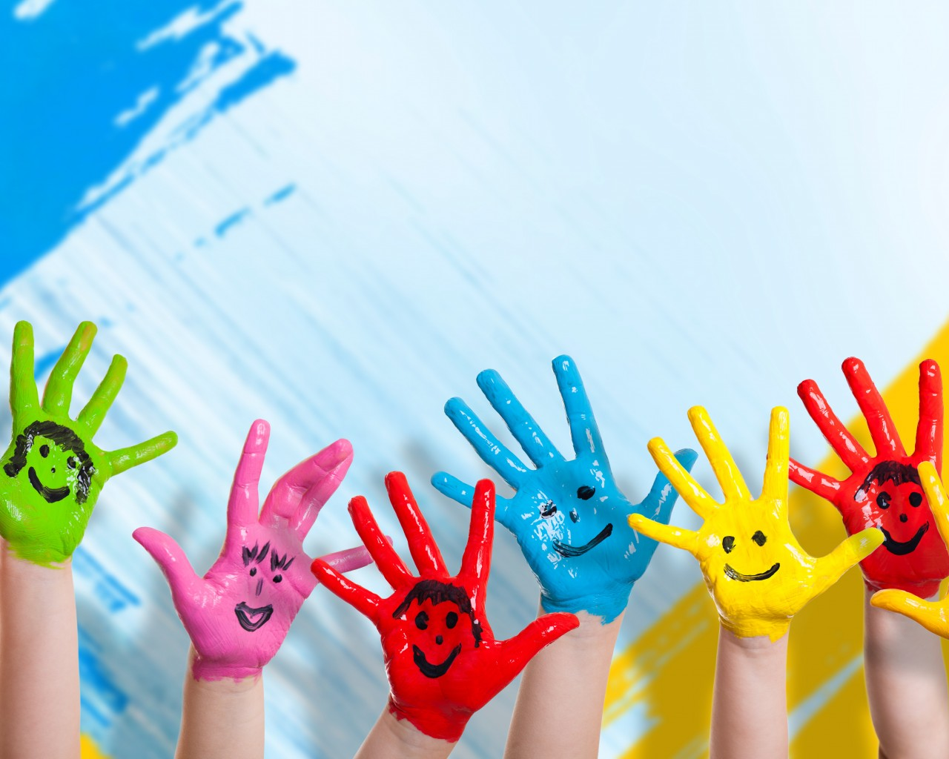
Кружок «Умелые пальчики» (средняя группа) «Чем больше мастерства в детской руке, тем умнее ребёнок». В.А.Сухомлинский
Воспитатель: Устюгова Н.В.

Slide 2
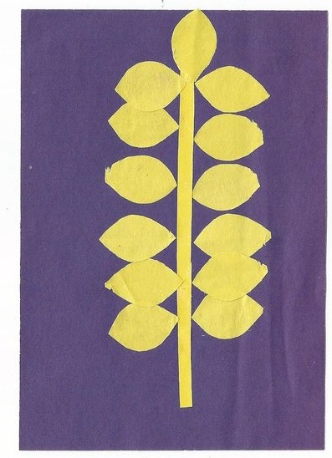
Октябрь «Весёлая гусеница» Работа с аппликацией, повторение навыков работы с кистью, клеем и салфеткой.

Slide 3
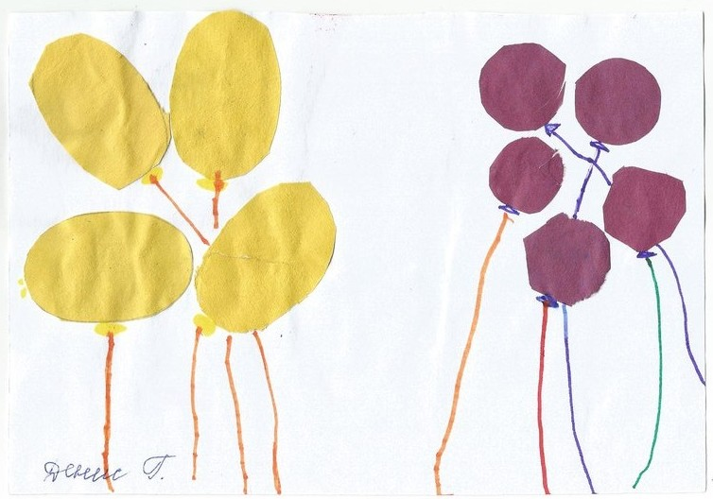
«Воздушные шарики» Закрепляем и отрабатываем знания и умения работы с клеем.

Slide 4
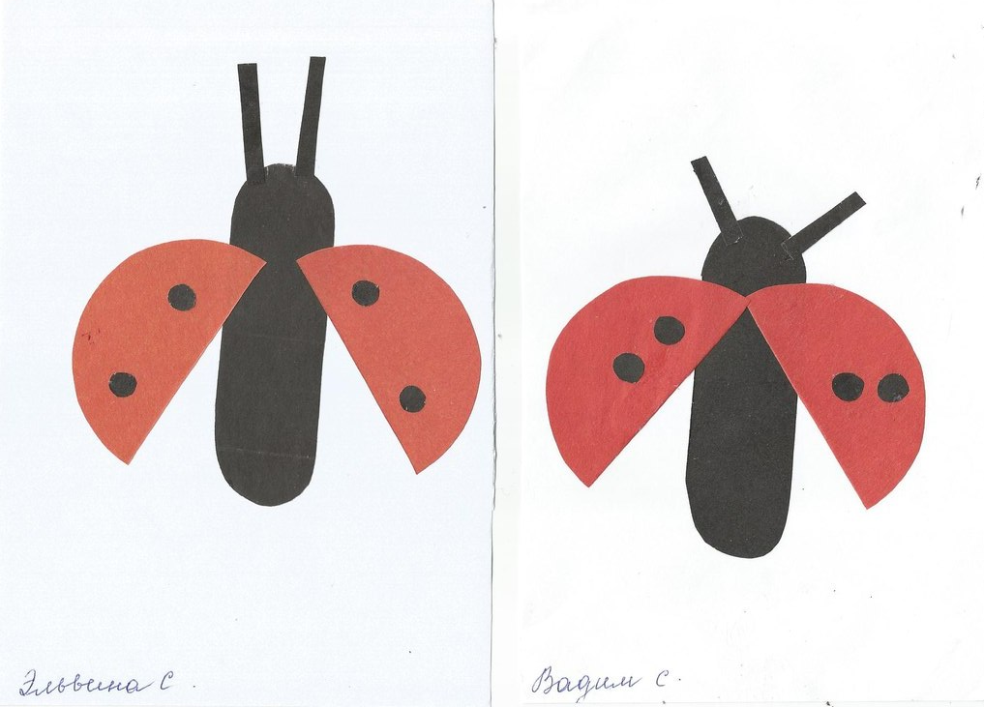
«Божья коровка» закрепляем навыки приклеивания и украшения (усики, лапки, кружочки), основной детали.

Slide 5
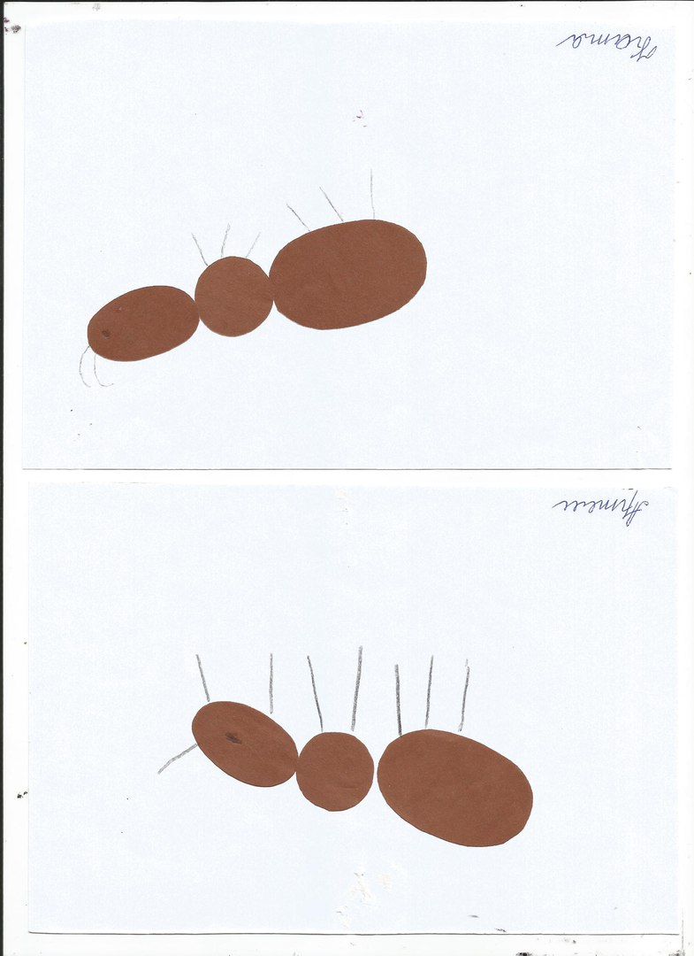
«Муравьи» Закрепляем навыки приклеивания и украшения (усики, крылышки, полосочки), основной детали;

Slide 6
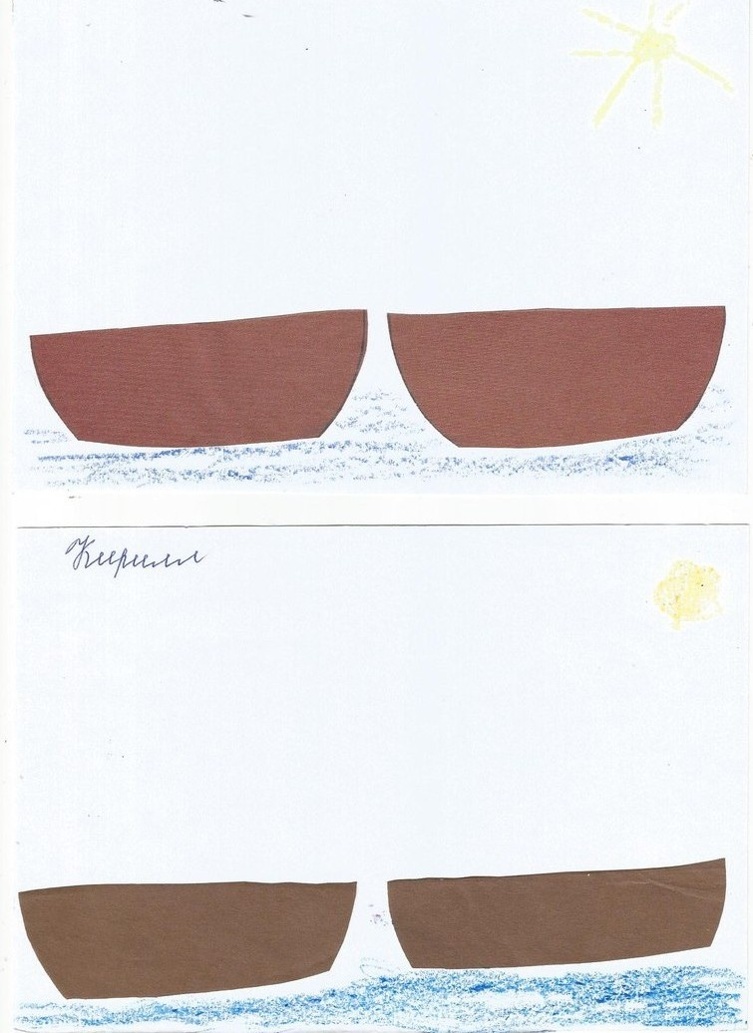
Ноябрь «Лодочки под солнцем» (аппликация с элементами рисования) Развитие композиционных умений.

Slide 7
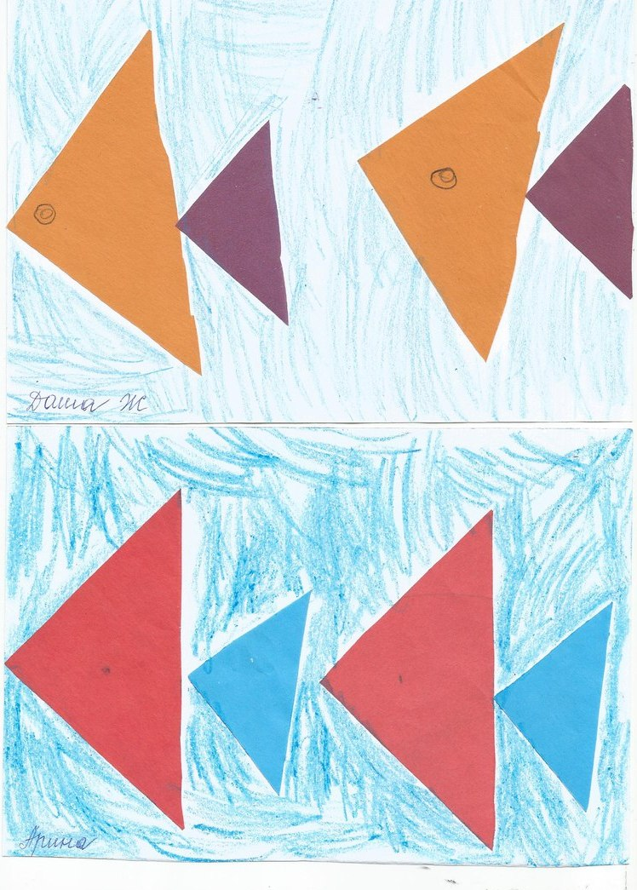
«Рыбки играют» (2 занятия) Закрепление навыков расположения деталей на листе бумаги, учим вырезать из квадратов по диагонали два треугольника.

Slide 8
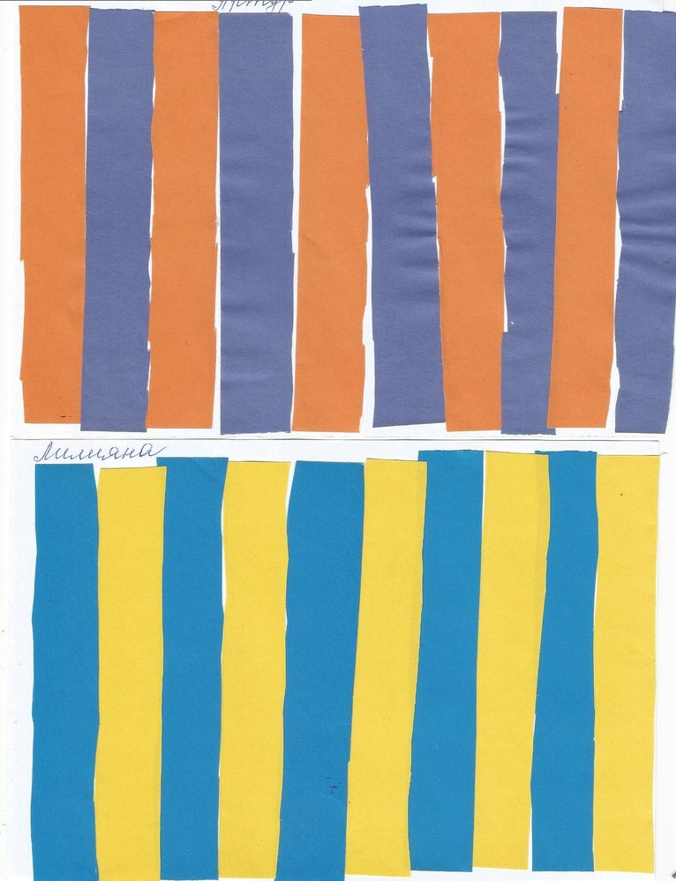
«Полосатый коврик» Закрепляем навыки приклеивания; развиваем глазомер и чувство композиции.

Slide 9
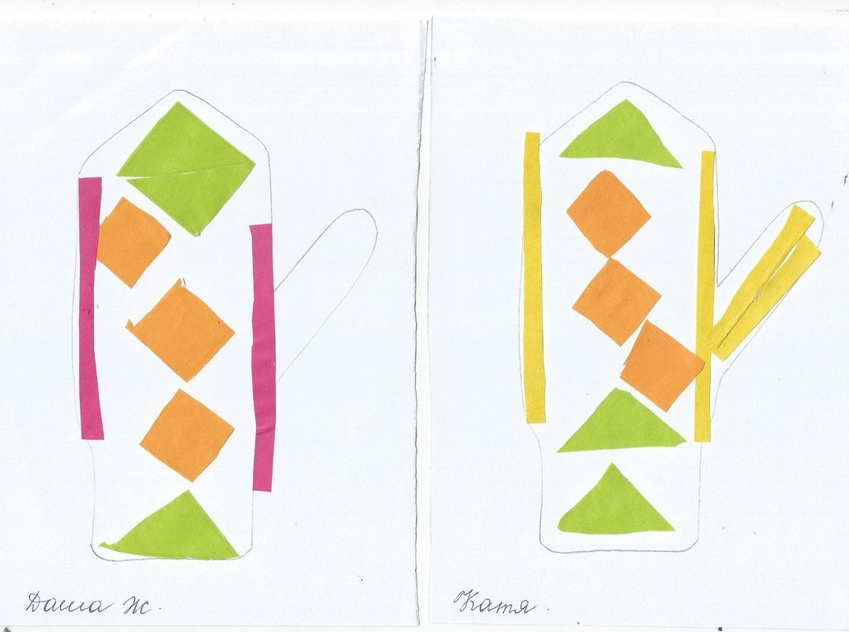
Декабрь. «Украсим рукавичку» (2 занятия) Формирование умения правильно держать ножницы и пользоваться ими, развитие композиционных умений.

Slide 10
«Бусы на ёлку» Закреплять навыки вырезывания разноцветных полосок и склеивания их между собой

Slide 11
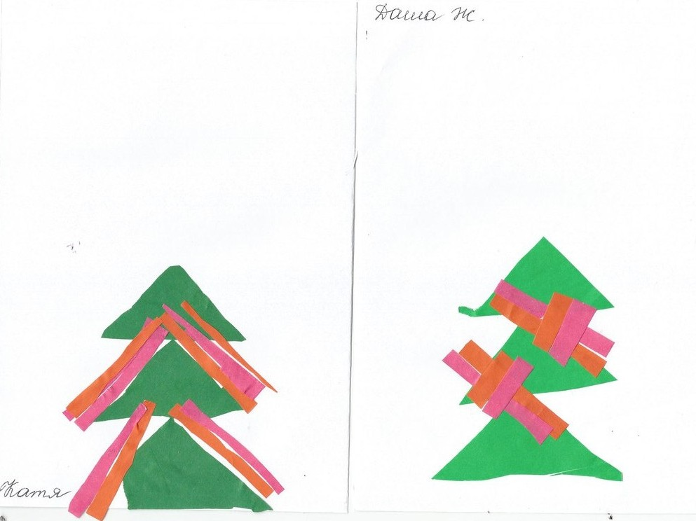
«Наша ёлочка» Из квадратов разной величины вырезаем треугольники и складываем ёлочку.

Slide 12
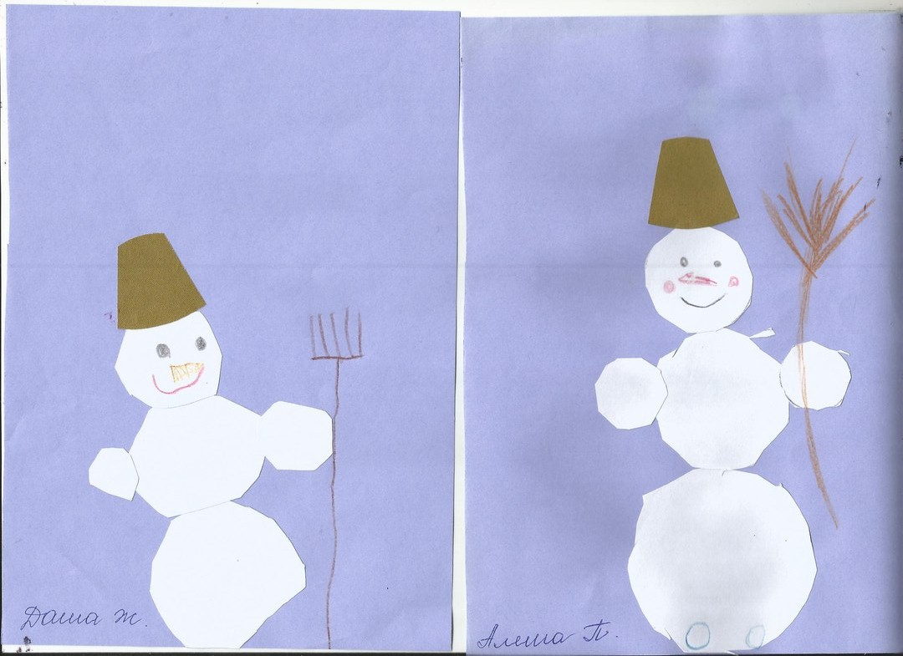
Январь. «Снеговичок» Развиваем глазомер, чувство цвета, формы и пропорций

Slide 13
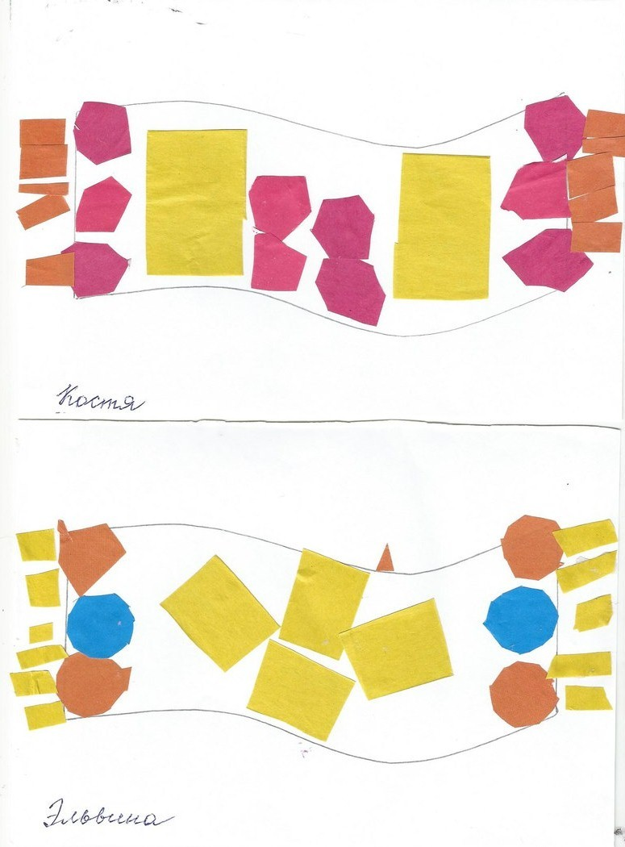
«Шарфик для Мишутки» Развиваем чувство цвета и ритма

Slide 14
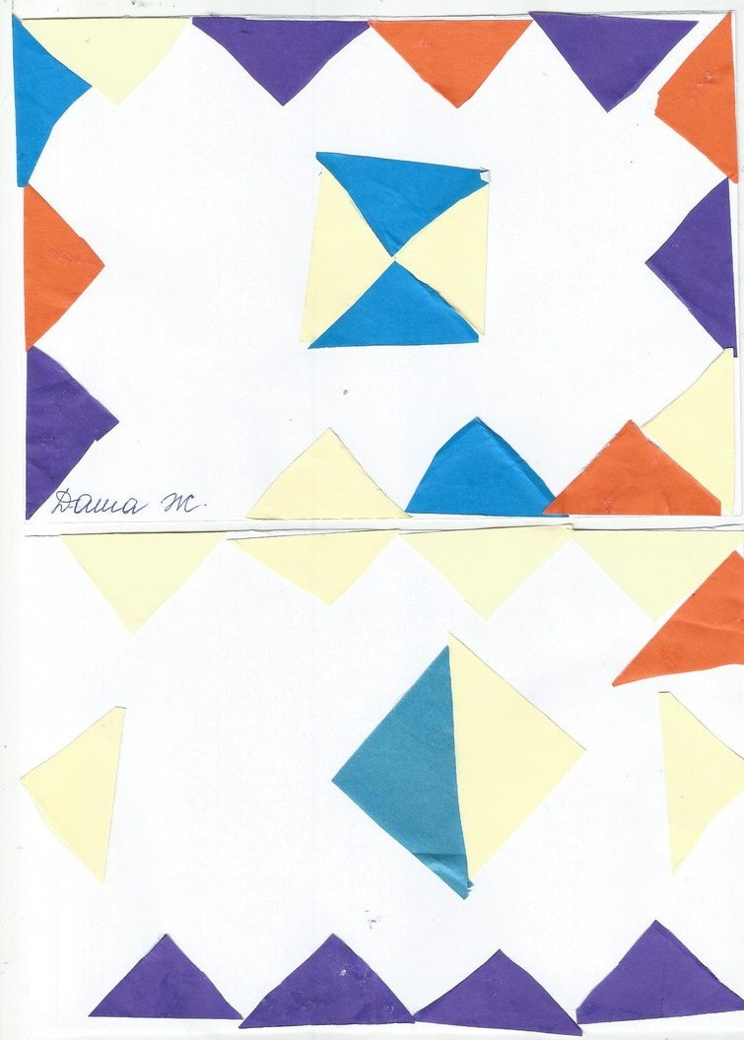
«Коврик для кота» Продолжаем освоение техники резания ножницами.

Slide 15
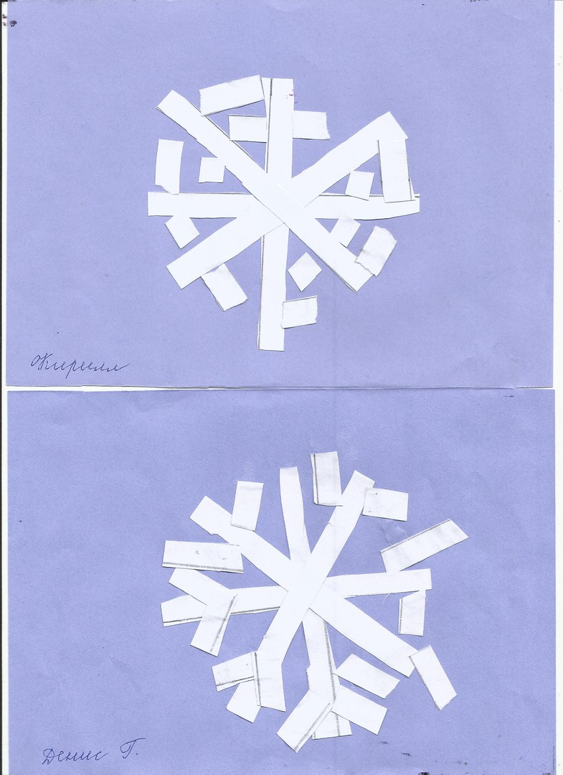
Февраль. «Снежинки» Формировать снежинку из полосок бумаги

Slide 16
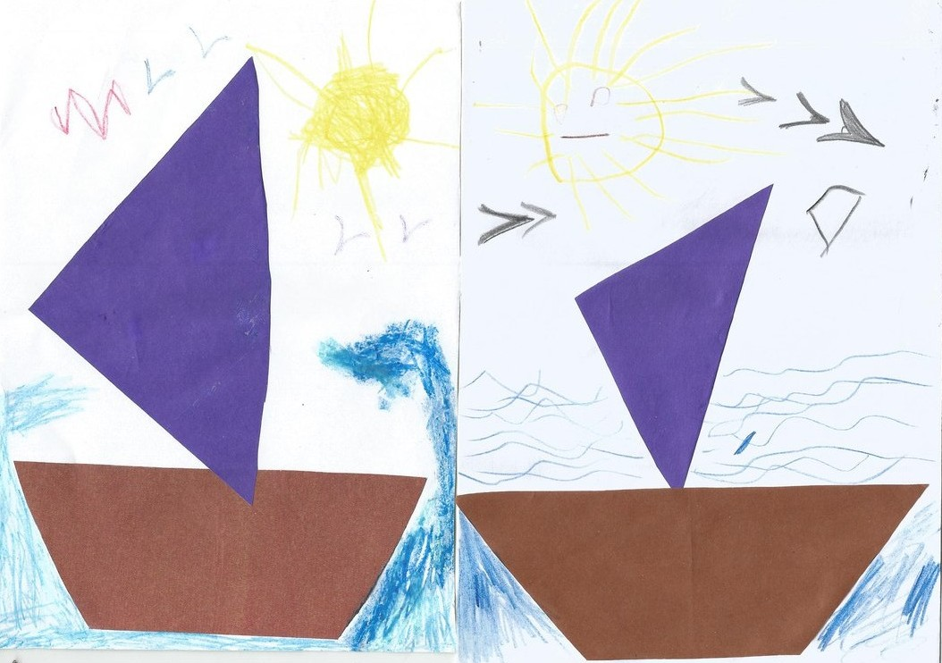
«Парусник» Разрезание прямоугольника или квадрата по диагонали для получения паруса

Slide 17
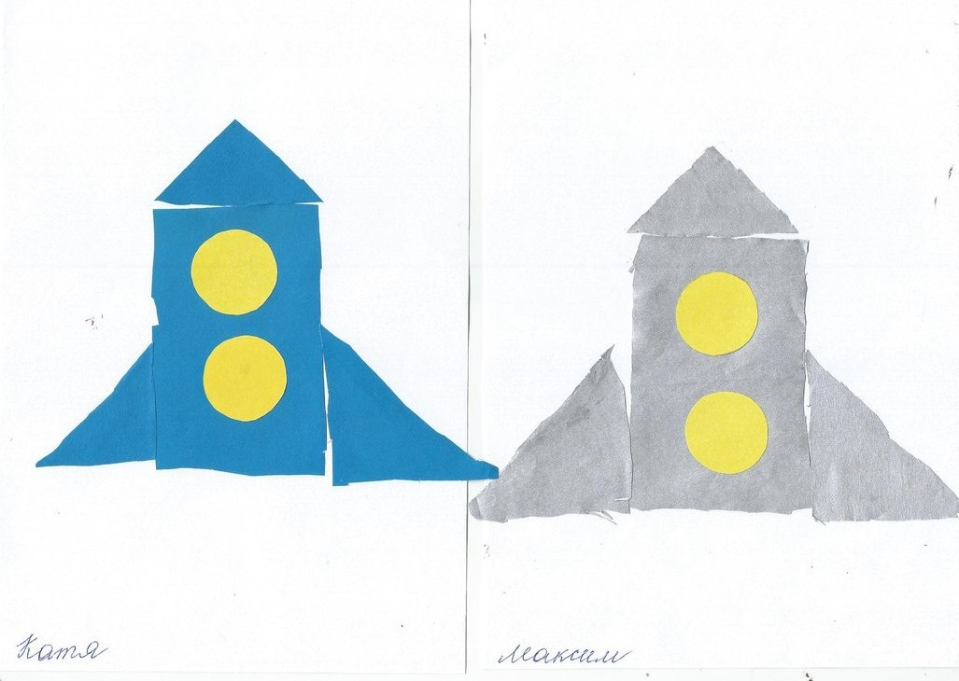
«Ракета» Развивать комбинаторные способности

Slide 18
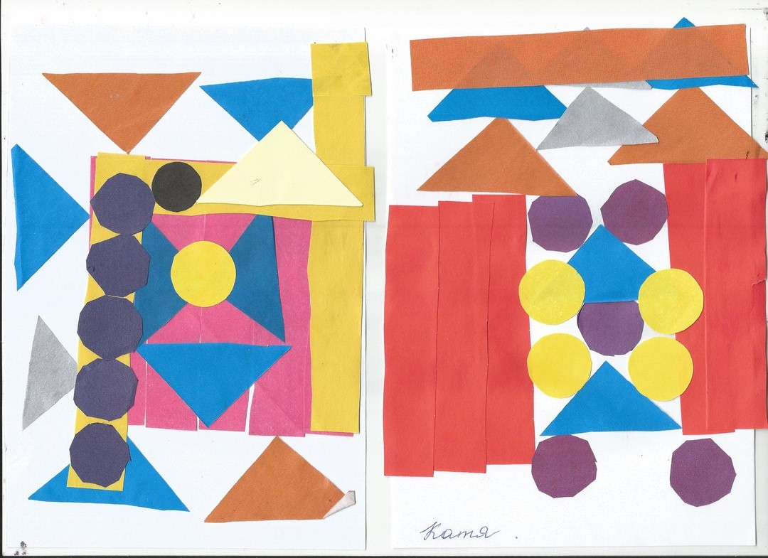
Март. «Красивые салфетки» Подходить творчески к выкладыванию орнамента

Slide 19
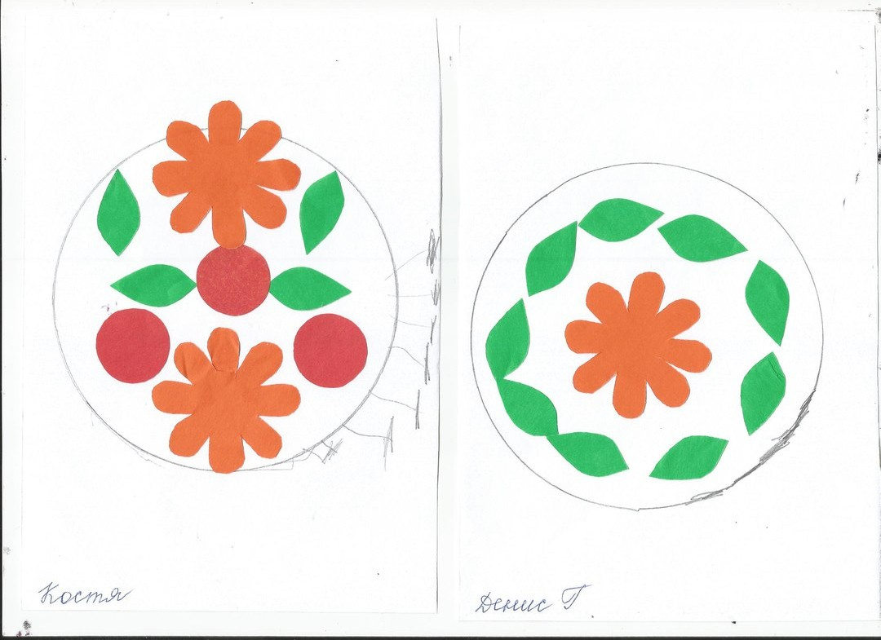
«Красивые салфетки» Развивать чувство цвета и ритма

Slide 20
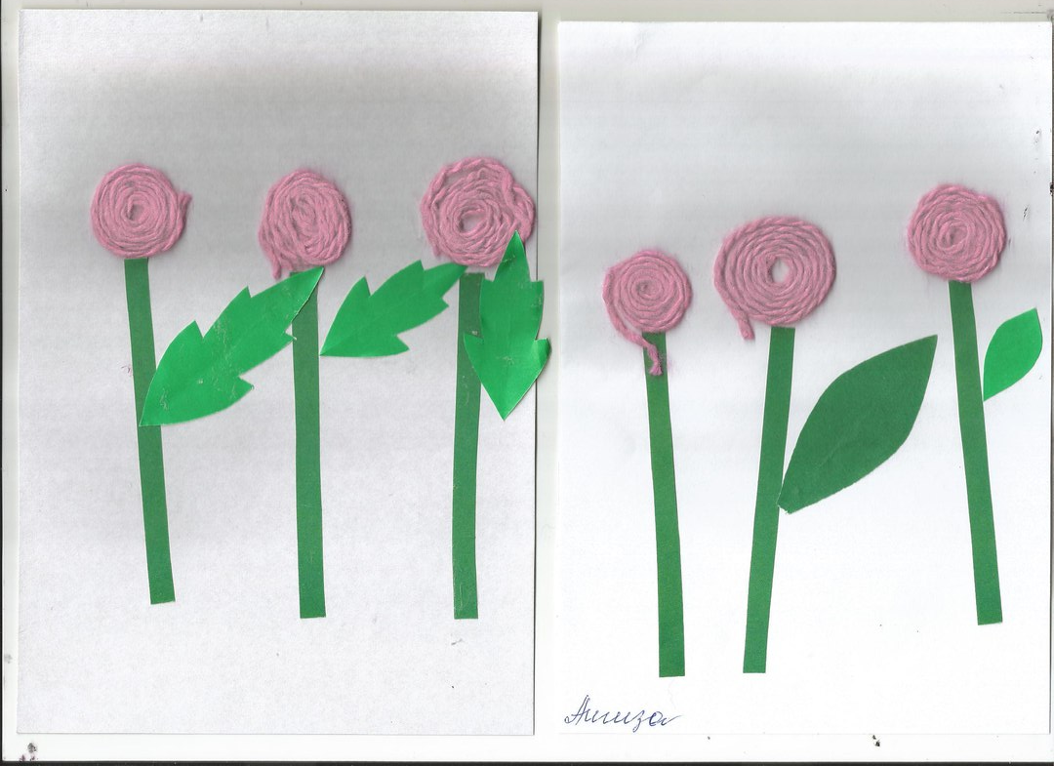
«Букет роз» (2 занятия) Учить детей скручивать нить в жгутики по спирали

Slide 21
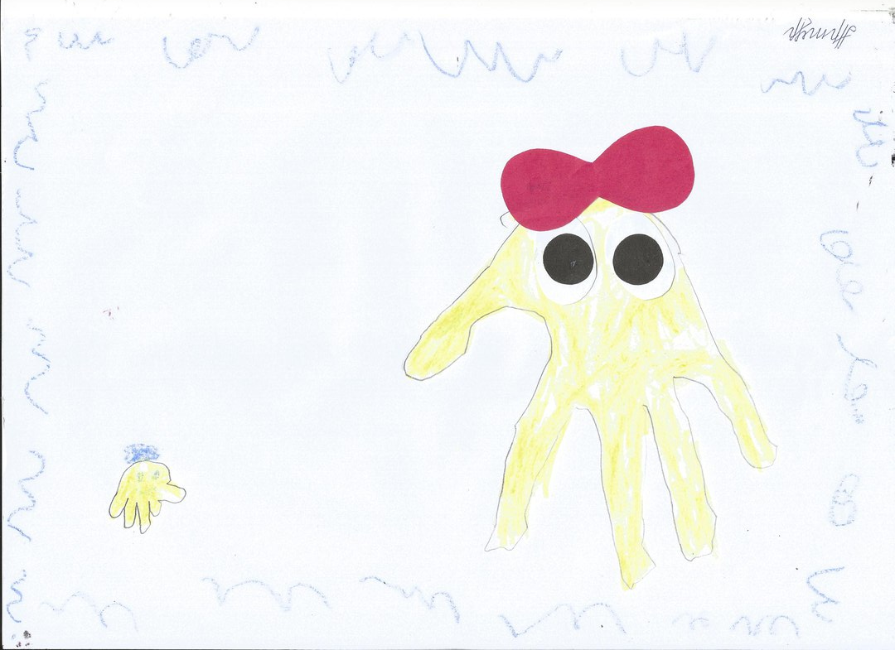
Апрель. «Ладошка – осьминожка» Учим детей создавать образы из необычных деталей

Slide 22
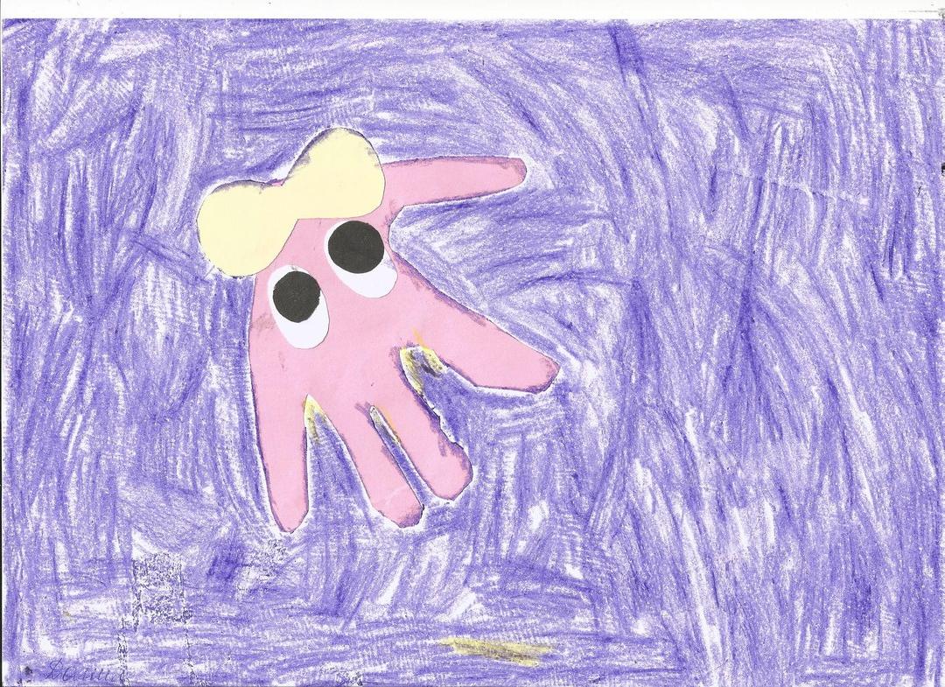
«Ладошка – осьминожка» Продолжаем формировать аппликативные умения в приложении к творческой задаче.

Slide 23
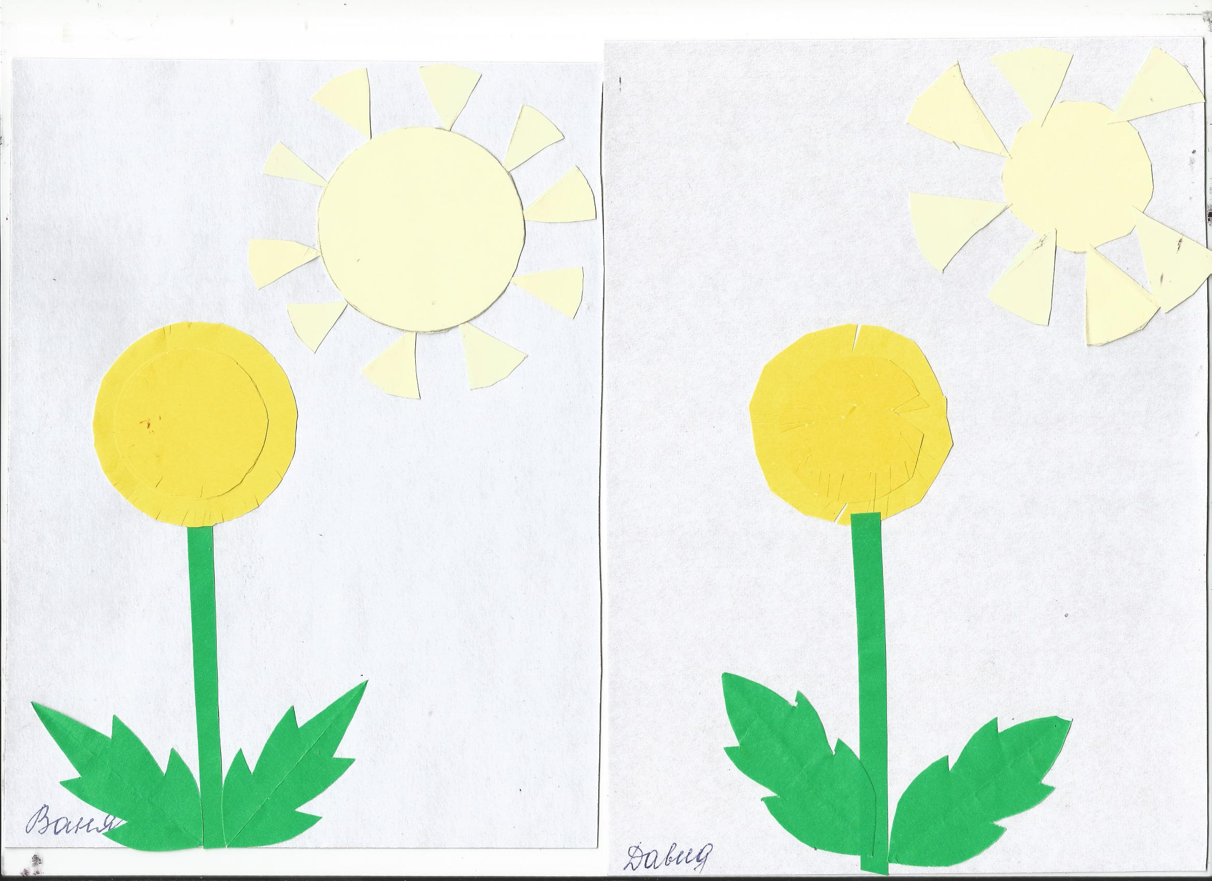
Одуванчики Закрепить навыки работы по схеме.

Slide 24
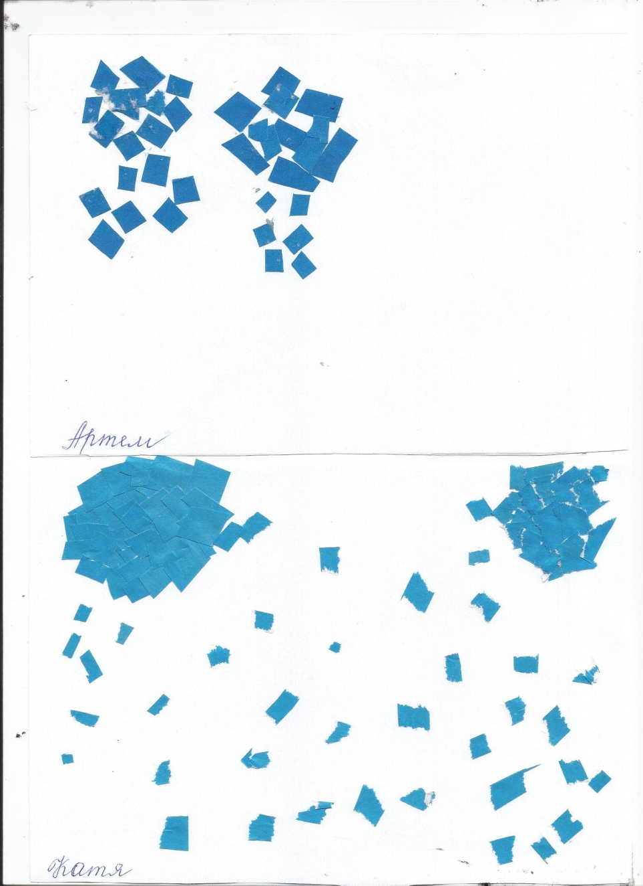
Тучи по небу бежали Продолжить знакомить детей с техникой аппликативной мозаики

Slide 25
Спасибо за внимание!

